Slide 1

CHÀO MỪNG CÁC CON ĐẾN VỚI TIẾT TOÁN

Slide 2

Ôn bài cũ

Slide 3
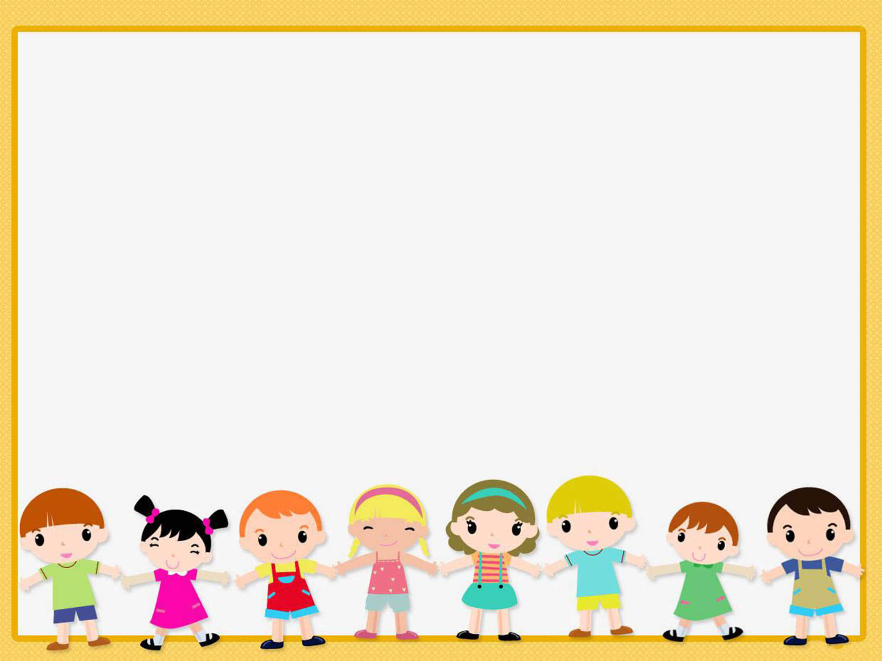
1. Số ?
4 + 3 = ….
6 + 2 = ….
4 + 6 = ….
7
8
10

Slide 4

Bµi 19
PhÐp céng trong ph¹m vi 10 (tiết 2)

Slide 5

2. TÝnh:
9
10
8
8 + 1 =….
5 + 5 =….
7 + 1 =….
9
7
10
6 + 3 =….
4 + 3 =….
8 + 2 =….
10
8
8
9 + 1 =….
6 + 2 =….
5 + 3 =….

Slide 6





Nghỉ giải lao

Slide 7
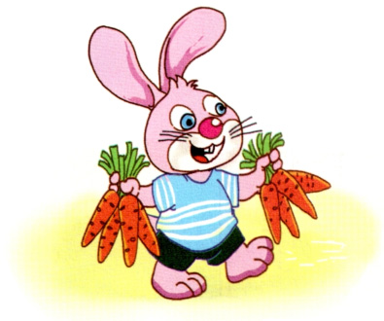
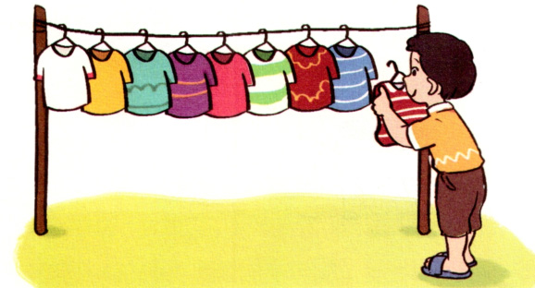
3. Viết phÐp tÝnh thÝch hîp dư­íi mçi tranh vÏ:
a)
4
4
=
b)
=

Slide 8
Sau khi quan sát tranh, suy nghĩ và nói cho bạn nghe một tình huống trong bức tranh rồi đọc phép tính tương ứng.

Slide 9
3. Viết phÐp tÝnh thÝch hîp dư­íi mçi tranh vÏ:
a)
4
+
4
=
8
b)
8
+
1
=
9

Slide 10

Củng cố - dặn dò

Slide 11


Hẹn gặp lại các con vào tiết học ngày mai

